Slide 1

Белорусское физкультурно-спортивное общество «Динамо»

Slide 2
основная цель
В своей повседневной деятельности БФСО «Динамо» ставит целью решение государственно значимых задач, определенных Президентом Республики Беларусь А.Г. Лукашенко в Уставе БФСО «Динамо»

Slide 3
сотрудничество с международными спортивными организациями
развитие служебно-прикладных видов спорта
подготовка спортивного резерва
главные задачи
организация и проведение спортивно-массовых, физкультурно-оздоровительных и спортивных мероприятий
пропаганда здорового образа жизни, популяризация занятий физической культурой и спортом

Slide 4
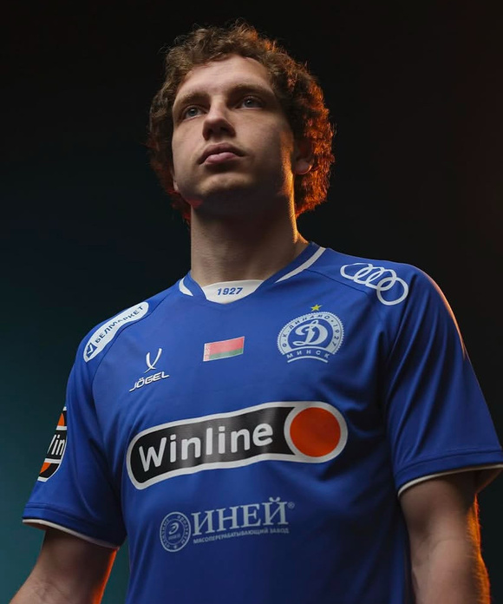

символика
В 1926 году динамовскую эмблему разработал футболист первого поколения команды «Динамо» А. Борисов, - белый ромб, в котором заключена буква «Д», утверждены образец флага и бело-синяя форма спортсменов с эмблемой общества.

Slide 5
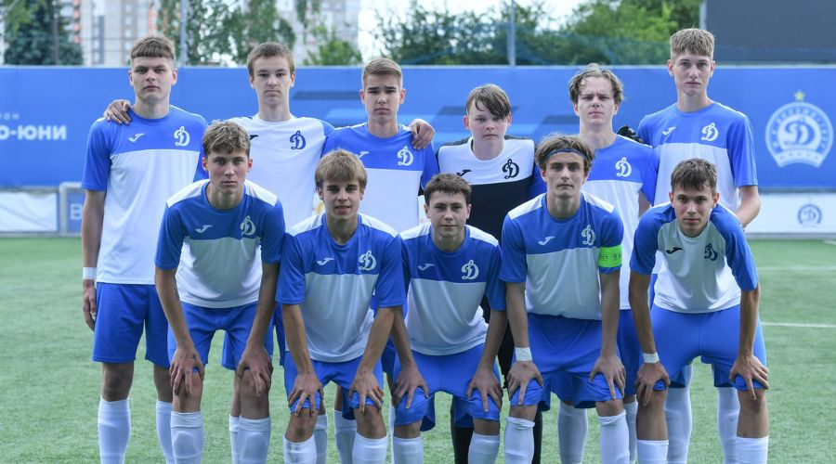

Slide 6
направления бфсо «динамо»
легкая атлетика
фехтование
каратэ
тхэквондо
дзюдо
бокс
биатлон
велоспорт
футбол
хоккей
пожарно-спасательный спорт
стрельба пулевая

Slide 7


